Slide 1
КАК ПРАВИЛЬНО НАПИСАТЬ
НАУЧНУЮ СТАТЬЮ?

Slide 2



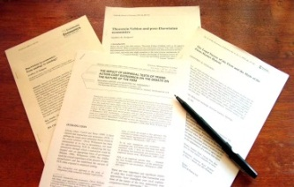
Научные студенческие работы
Реферат (от лат. refero - сообщаю, докладываю) - краткое изложение содержания нескольких документов, включающее основные сведения и выводы. В ВУЗе реферат – это научно-исследовательская работа студента, раскрывающая суть исследуемой проблемы с различных пози­ций, с формированием самостоятельных выводов (реферативный стиль)
Эссе - сочинение-рассуждение небольшого объема и свободной композиции, передающее индивидуальные впечатления и соображения по теме. Эссе - яркое, образное, личностное, пишется непринужденно и свободно.
Научный отчет - подробное описание методики, хода исследования, результаты, а также выводы, полученные в итоге научно-исследовательской работы
Тезисы - кратко сформулированные основные положения доклада, сообщения и т.д.
Научная статья – описывает результаты авторского научного исследования или посвящена обзору других научных статей, по этой теме .
Доклад - устное сообщение, сделанное в присутствии слушателей.

Slide 3
Научная статья
Научная статья – это изложение результатов своего научного исследования или анализа чужих публикаций.
Научная статья должна обладать эффектом новизны: изложенные в ней результаты не должны быть ранее опубликованы. Публикуя научную статью, автор закрепляет за собой приоритет в результатах исследования.
Виды научных статей:
Научно-теоретические - описывающие результаты исследований, выполненных на основе теоретического поиска и объяснения явлений и их закономерностей. Они включают результаты исследований, выполнен­ных с помощью таких методов познания, как абстрагирование, синтез, анализ, индукция, дедукция, формализация, идеализация, моделиро­вание. Статья строится по следующей схеме: автор вначале приводит основные по­ложения, мысли, которые в дальнейшем будут подвергнуты анализу с последующим выводом.
Научно-практические (исследовательские) - построенные на основе собственных исследований (анализа, расчетов, прогнозов), обычно опираются на методы статистического анализа, наблюдения, опроса и т. п.
Обзорные - посвященные анализу научных достижений в определенной области за последние несколько лет.

Slide 4
Пример материала для исследовательской статьи
Соотношение между количеством индивидуальных предпринимателей и числом юридических лиц – субъектов сектора МСП за 2018–2023 гг.

Slide 5
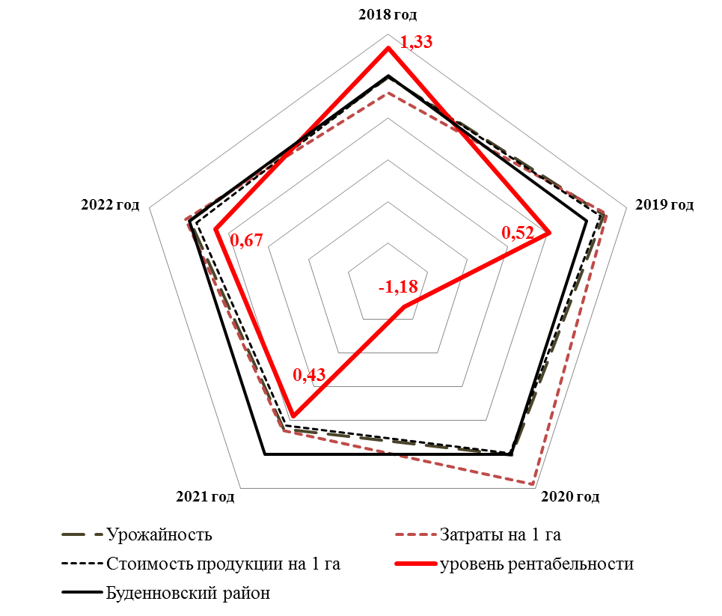
Пример материала для исследовательской статьи
5
Оценка экономической эффективности производства и реализации зерна ООО «Парижская коммуна» по коэффициентам отклонений от среднерайонных значений

Slide 6
Типы публикации по классификации издательства Elsevier
Conference paper (ТЕЗИСЫ В СБОРНИКЕ ТРУДОВ):
Обычно 3-10 стр., 1-3 рисунка, 10-15 ссылок
Публикуется по итогам конференции
Full Article (ИССЛЕДОВАТЕЛЬСКАЯ СТАТЬЯ):
Стандартный формат для публикации научных исследований (тенденции развития малого бизнеса в Ставропольском крае)
Обычно 10-30 стр., 6-8 рис., 25-40 ссылок
Публикуется в журналах
Review paper (ОБЗОРНАЯ СТАТЬЯ):
Критическое обобщение какой-то темы (проблемы развития малого бизнеса)
Обычно от 10+ стр., от 6+ рис., 80 ссылок
Обычно готовится по запросу редактора
Elsevier — один из четырёх крупнейших научных издательских домов мира, который ежегодно выпускает около четверти всех статей из издаваемых в мире научных журналов

Slide 7
Требования к современным научным публикациям:
Большинство журнальных исследовательских статей написаны в соответствии с IMRAD format: введение, методы, результаты и обсуждение .
В тексте публикаций имеются ссылки на другие научные работы, так что читатель может самостоятельно найти работу, на которую сделана ссылка (references, citations).
В публикациях используются иллюстрации, которые описаны в тексте (tables, charts, schematic, diagrams, graphs, line-drawings, images).
Присутствует подробное описание того (методик, опросов, статистической обработки данных), как результаты были получены и каким образом авторы пришли к выводам (methods, materials) -возможность повторения!
Наибольшую ценность представляют публикации в рецензируемых журналах (peer reviewed journals), где статьи публикуются только после того, как будут критически рассмотрены и одобрены, по крайней мере, двумя рецензентами.
Публикация постоянно находится в открытом доступе для всех читателей – бесплатно или за определённую плату) (permanent available for public).

Slide 8
Алгоритм написания статьи
Определите конкретную тему - лучше, если вы в ней разбираетесь. Если тема новая –время для «начитывания» материала нужно намного больше.
Сформулируйте проблему, вопрос, который вы будете рассматривать в статье.
Разыщите необходимую информацию (статьи журналах и сборниках, книги) и проанализируйте ее. Обратите внимание на новые материалы. Желательно, чтобы в научной статье присутствовали ссылки на работы, опубликованные в течение последних 1-2 лет.
Составьте план построения статьи. Трудно добиться логики изложения, если автор не продумает общий план построения статьи.
Напишите введение, в котором отражаются необходимость проведения работы, обзор статей по этой теме, что конкретно будете изучать.
В основной части статьи опишите методику исследования, полученные результаты.
Сделайте выводы.
Составьте список литературы.
Поработайте над названием статьи .
Напишите аннотацию, ключевые слова
Проведите авторское редактирование (ПРОЧИТАЙТЕ!). Сократите все, что не несет полезной информации, вычеркните лишние слова, непонятные термины, неясности. По возможности дайте почитать статью еще кому-либо

Slide 9
Заголовок (название)
должен отражать содержание и в то же время звучать убедительно, вызывать интерес. Это особенно важно сейчас — в связи с огромным потоком информации. Из-за неточного названия статья может оказаться незамеченной;
должен соответствовать теме;
быть информативным, содержать в себе, важные ключевые слова, по которым легко можно найти работу. Желательно, чтобы они стояли в нача­ле заголовка;
если рассматриваемый вопрос не новый, но вносится свой вклад в некоторые аспекты проблемы, то можно начать заголовок со слов: «К вопросу о...», «К проблеме...», «К анализу...».
  Иногда используют названия, написанные через двоеточие: первая часть - более общая тема, вторая - более узкая расшифровка (например - Оценка стоимости агробизнеса: особенности и приоритеты).
В заголовке можно использовать только общепринятые сокра­щения, но лучше все писать полностью
При переводе заглавия статьи на английский язык не должно использоваться никаких транслитераций с русского языка, кроме непереводимых названий собственных имен, имеющих собственные названия; также не используются сокращения, известные только русскоговорящим специалистам (например, АПК).

Slide 10
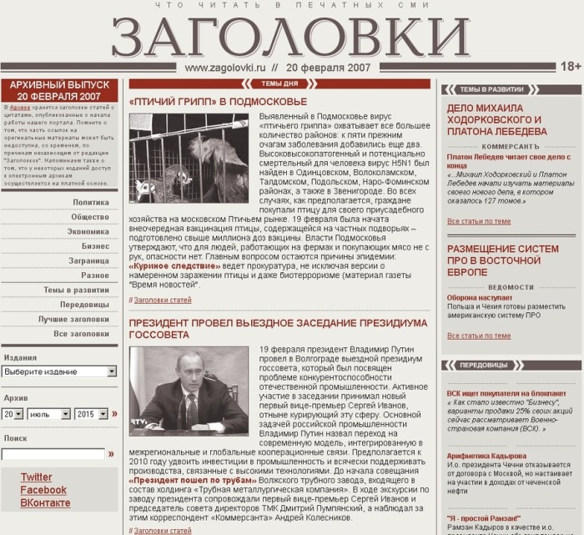
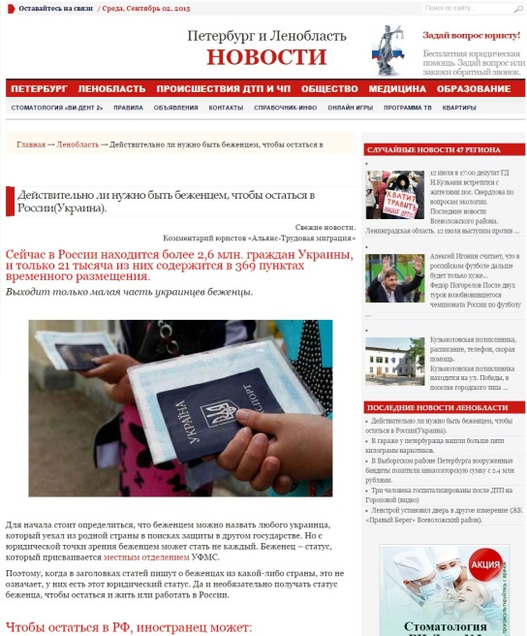
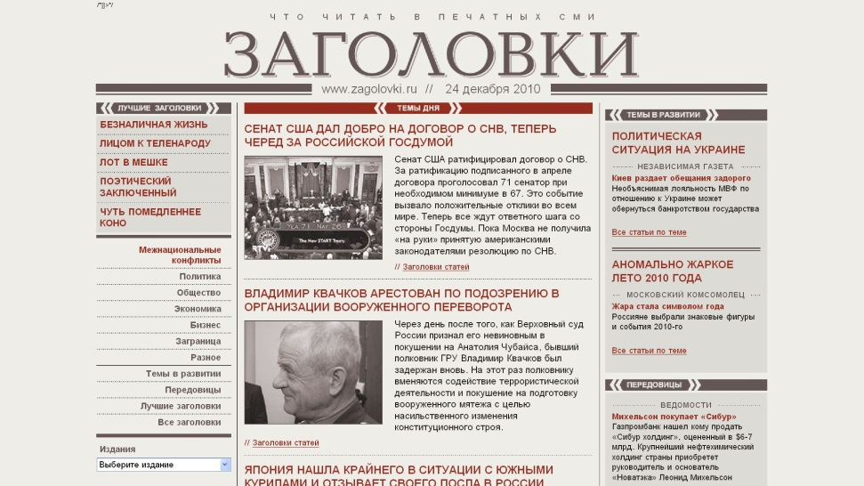

Ошибки при составлении заголовка
Заголовок статьи слишком общий и охватывает гораздо более широкий круг вопросов, чем сам текст статьи. Например: «Коучинг в современном мире» - ?
или «Коучинг как инструмент эффективного обучения и развития персонала» - ?
Заголовок не отражает сути рассматриваемого вопроса .
Сенсационный заголовок. Такие заголовки хороши в рекламных текстах, для научной статьи они не пригодны. Пример: «Засорение окружающей среды - как мы за это расплачиваемся» -? или
«Методика расчета платы за экологический ущерб, нанесенный антропогенным воздействием» - ?.

Slide 11

Составные части статьи
(самый простой вариант):
Аннотация, ключевые слова.
Вводная часть (введение – актуальность, цель, объект, предмет).
Основная часть (описание полученных результатов).
Выводы (заключение).
Список литературы.

Slide 12

Формат IMRAD (Introduction, Methods, Results, and Discussion)
Название – Title
Аннотация– Abstract, Summary
Введение – Introduction
Методы – Materials and Methods (Theoretical basis)
Результаты – Results
Обсуждение – Discussion
Благодарности – Acknowledgements
Список литературы – References, Literature cited
Разделы статьи по сути отвечают на естественные вопросы.
Первый вопрос – какой проблеме посвящено исследование? Кто и что уже писал по этому поводу? Почему проблема сейчас актуальна? Ответ должен содержаться во Введении.
Следующий вопрос – как изучалась проблема? На этот вопрос отвечает раздел Методы.
Каковы основные результаты получены? Ищите ответ в разделе Результаты
Что основные результаты означают? Какие можно дать рекомендации? Ответ в разделах Обсуждение и выводы
Что было?
Что стало?
Чем сердце успокоится?
Кроме того, любая статья начинается с Названия, за которым следует перечисление авторов, место их работы. Затем следует Аннотация, которая является очень кратким изложением содержания статьи и в конце которого есть Ключевые слова

Slide 13
Аннотация (abstract)
Аннотация - не зависимый от статьи источник информации. Ее пишут после завершения работы над тек­стом статьи. Она включает характеристику основной проблемы, объекта, цели работы и ее результаты, практическое значение. Должна давать понимание, что нового несет в себе статья в сравнении с другими по этой теме. Рекомендуемый объ­ем - 100-250 слов на русском и английском языках.
В аннотации не должен повторяться текст самой статьи (нельзя брать предложения из статьи и переносить их в аннотацию), а также ее название. В ней не должно быть цифр, другой конкретики.

Slide 14
Ключевые слова
Ключевые слова —поисковый ключ к статье. Библиографические базы данных обеспечивают поиск по ключевым словам. Ключевые слова и словосочетания должны отражать основные положения, результаты, термины. Обычно достаточно подобрать 5–10 ключевых слов или словосочетаний.

Slide 15

Введение
Во Введении должна быть обоснована актуальность рассматриваемого вопроса. Следует упомянуть основные исследования по теме, описать исходные гипотезы (что мы предполагали перед началом работы).
Если позволяет объем статьи можно конкретизировать цель и задачи исследований.
Т.е. ответить на вопросы:
Почему это важно вообще и важно именно сейчас?
Кто уже писал об этом и какие конкретно вопросы затрагивал?
Какие при этом проблемы остаются нерешенными?
Что автор конкретно будет рассматривать в этой статье, какие цели и задачи он ставит, какими предположениями руководствуется?
Что было?

Slide 16

Основная часть
Основная часть включает само исследование, его результаты, практические рекомендации.
Методы (Materials and Methods)
Описывается последовательность выполнения исследования и обосновывается выбор используемых методов. Он должен дать возможность оценить надежность полученных результатов. Обойтись без описания сути метода возможно только при его стандартности. Также указывают, какими материалами пользовались.
Результаты (Results)
Представлен авторский аналити­ческий, систематизированный статистический материал. Результаты проведенного исследования необходимо описывать полно, чтобы можно было проследить его этапы и оценить обоснованность авторских выводов. По объему эта часть обычно самая большая.
Обсуждение (Discussion )
Иногда этот раздел объединяют с результатами, иногда (если раздел «Результаты» очень большой или полученные результаты подлежат особому анализу) выделяют отдельно.
Что стало?

Slide 17
Заключение
Заключение содержит краткую формулировку результатов, а также рекомендаций, связанных с результатами. Можно включить прогноз развития рассмот­ренных вопросов.
Чем сердце успокоится?
В нем сжато повторяются главные мысли ос­новной части работы. Повторы излагаемого материала луч­ше оформ­лять новыми фразами, отли­чающимися от фраз в основной части статьи.
Выводы – это не аннотация, у них разные функции. Выводы должны показывать, что получено, а аннотация — что сделано.
Как писать: к каждому выводу автор мог бы добавить слова: «можно утверждать, что...».

Slide 18
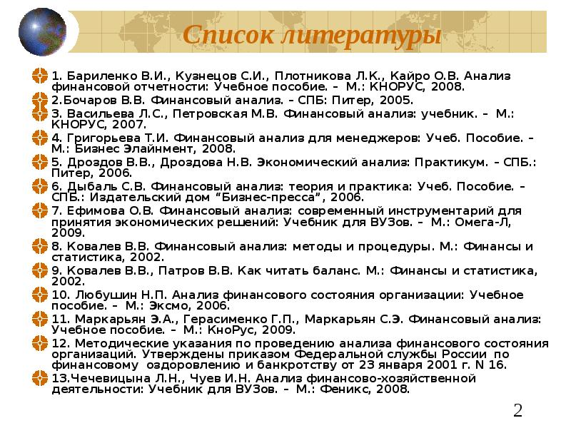
Литература
Важно правильно оформить ссылку на источник в списке литературы. Разные издательства предъявляют разные требования к оформлению. Но в любом случае указывают фамилии авторов, журнал, год издания, том (выпуск), номер, страницы.
Список литературы должен включать публикации не больше чем за последние 5–8 лет, и лишь в случае необходимости допускаются ссылки на более ранние работы. Количество в оригинальных статьях до 15–20 источников.

Slide 19
Ссылки
Ссылки в статье на литературные источники оформляют по разному. В соответствии с требованиями издателя можно :
опустить в нижнюю часть страницы с полными выходными данным;
указать в квадратных скобках номер источника и страницу из алфавитного списка литературы.
Последовательность формирования списка может быть различной:
по алфавиту фамилий авторов или названий документов;
по мере появления сносок;
по значимости документов (нормативные акты, документальные источники, монографии, статьи, другая литература);
по хронологии издания документов и т.п.
Единый формат оформления пристатейных библиографических списков в соответствии с ГОСТ Р 7.05-2008 «Библиографическая ссылка» (Примеры оформления ссылок и пристатейных списков литературы)

Slide 20

Правила цитирования материалов (своих и чужих)
В случае дословного цитирования заимствованный текст должен быть взят в кавычки с обязательной ссылкой на источник. Допускается выделение чужого текста в отдельном абзаце без кавычек, но ссылка на источник должна быть обязательно.
Воспрещается выдавать одну и ту же письменную работу за разные. Эти случаи рассматривается как плагиат. Как плагиат рассматривается и прямое использование значительной части текста из своих собственных работ в других своих письменных работах без ссылки на первоисточники.
Неоднократное опубликование одного и того же материала или идей в различных журналах рассматривается как недостойное поведение.
Повторение самого себя, самоплагиат, (self-plagiarism) означает недостаточность научной объективности.
Добросовестное или честное использование (fair use) произведения, защищенного копирайтом (©), требует выполнения определенных правил. Наиболее известное из них – обязательная ссылка на произведение и цитирование не более двух абзацев оригинального текста.

Slide 21

Техническое оформление статьи
В каждом журнале существуют свои требования к оформлению научной статьи.
Любой невыполненный пункт требований (ненадлежащие поля, абзацный отступ или неверно оформленный список литературы) может послужить поводом для отклонения статьи.
Если журнал рецензируемый, то статьи сначала проходят рецензирование (двойное слепое, односторонее слепое, открытое), а затем рассматриваются редакционной коллегией. Рецензент может рекомендовать статью к опубликованию; рекомендовать к опубликованию после доработки с учетом замечаний;
не рекомендовать статью к опубликованию. Если рецензент рекомендует статью к опубликованию после доработки с учетом замечаний или не рекомендует статью к опубликованию – в рецензии указывают причины такого решения.
Принятые к публикации материалы статьи с замечаниями рецензента и редколлегии направляются автору. После внесения исправлений автор представляет в редакцию журнала доработанный вариант статьи.
Оформление согласно:
- ГОСТ Р 7.0.7-2021. Национальный стандарт Российской Федерации. Система стандартов по
информации, библиотечному и издательскому делу. Статьи в журналах и сборниках. Издательское оформление"

Slide 22
Авторские права
При представлении рукописи для опубликования в журнал придется подписывать форму, которая по-английски называется «copy transfer form» или «copyright agreement» ©
Ее смысл:
представляемая для опубликования рукопись является оригинальной, ранее нигде не публиковалась и не представлена для публикации в другое издание;
в списке авторов перечислены все и только те, кто могут считаться авторами;
направляя статью для опубликования в журнал, авторы передают копирайт редакции журнала;
в случае опубликования статьи в журнале, вы не имеете права публиковать ее где-либо еще без согласия редакции;
для повторного опубликования статьи во вторичной научной литературе также необходимо получить разрешение редакции журнала, в котором статья была опубликована в первый раз.
Все научные журналы требуют, чтобы представляемая рукопись статья была оригинальной и ранее не опубликованной.

Slide 23

Чем руководствоваться при выборе журнала?
1. Тематика журнала. Самое главное — найти такие журналы, которые наиболее подходят под тематику исследования. Важно адекватно оценить качество своей работы, сравнив ее с другими статьями в данном издании, и решить, заинтересуются ли редакторы журнала этой работой, чтобы не терять время .
2. Различные индексы и рейтинги. Важно обратить внимание на индекс цитирования и импакт-фактор (IF), который равен среднему количеству ссылок на статью в данном журнале за два года. Именно по IF журнала, в котором статья опубликована, будут оценивать вашу успешность.
3. Время публикации (график выхода журнала).
4. Стоимость публикации.

Slide 24
Структура обзорной статьи
Название - должно заинтересовать читателя.
Аннотация.
Введение.
Основная часть. Задача – показать уровень изученности научной проблемы, по возможности дать сравнительную и критическую оценку опубликованных по рассматриваемой проблеме работ и сделать выводы, основанные на этих работах.
Выводы. Выводы обзорной статьи – это рекомендации для дальнейших исследований или предложения о внедрении предложений для решения конкретных проблем.

Slide 25
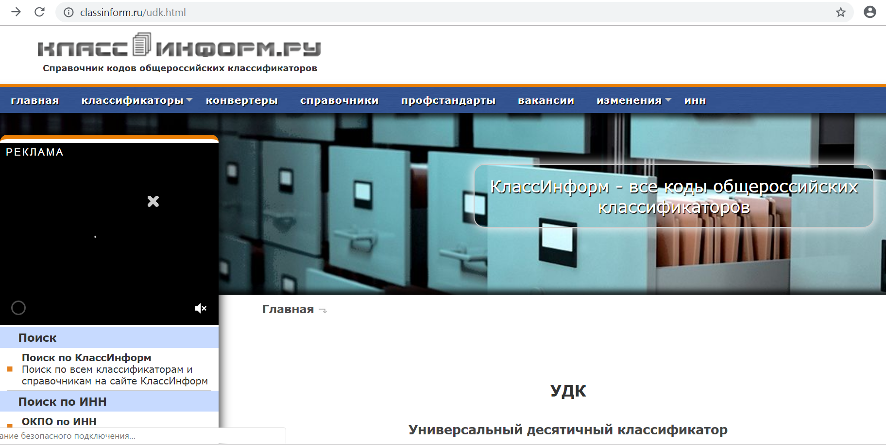
УДК 631.153: 332: 631.145
УДК- это Универса́льная десяти́чная классифика́ция — система классификации информации, широко используется во всём мире для систематизации произведений науки, литературы и искусства, периодической печати, различных видов документов и организации картотек
https://classinform.ru/udk.html

Slide 26
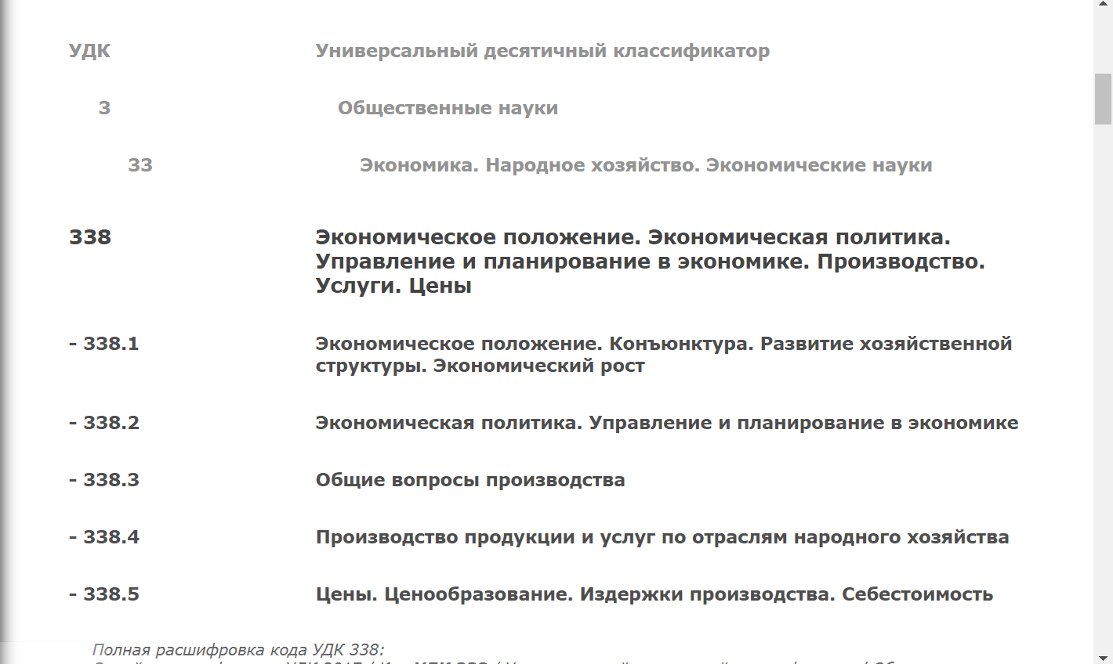
УДК- экономика
2)
зайдите на сайт elibrary.ru;
введите в поле поиска ключевое слово или фразу и добавьте текущий год, чтобы найти свежие статьи;
в списке найденных статей щелкайте поочередно на названии каждой публикации, пока не найдете публикацию с УДК.
1) Издательский сервис ТРИУМФ
www.triumph.ru › udk-klassifikator

Slide 27
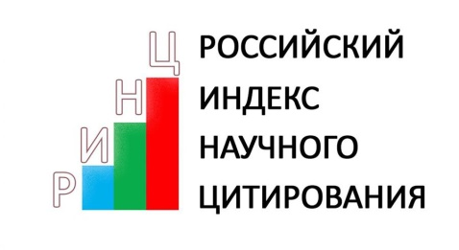
Системы учета и поиска научных публикаций
РИНЦ - это национальная библиографическая база данных научного цитирования, аккумулирующая более 12 миллионов публикаций российских авторов, а также информацию о цитировании этих публикаций из более 6000 российских журналов
Russian Science Citation Index - RSCI размещаются только лучшие работы отечественных ученых из журналов, входящих в ядро РИНЦ (т. е. в Scopus, WoS и RSCI). Отбор журналов RSCI проводится в экспертных группах российских ученых с учетом библиометрических показателей журналов в базе данных РИНЦ и на основе общественной экспертизы.
Web of Science (WoS) – это мультидисциплинарная платформа, помогающая быстро найти, проанализировать и обеспечить общий доступ к информации в области естественных, общественных и гуманитарных наук,
Scopus – поисковая платформа компании Elsevier (http://info.scopus.com), которая охватывает более 20000 рецензируемых журналов, а также сериальные издания (серии книг, материалы конференций), имеющие ISSN (International Standard Serial Numbers), и патенты.

Slide 28
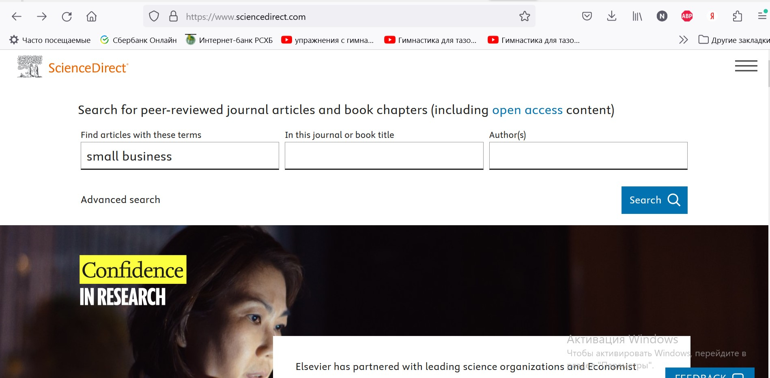
Обзор исследований по вашей теме: ScienceDirect
https://www.sciencedirect.com/

Slide 29
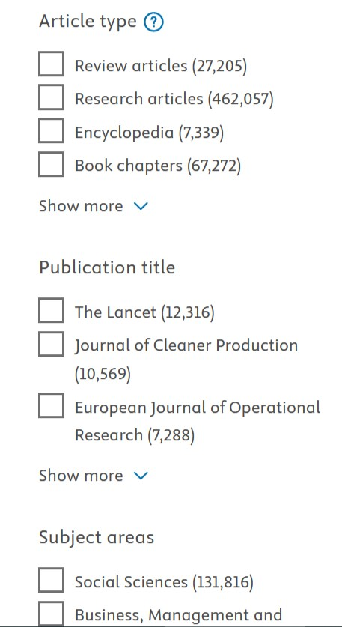
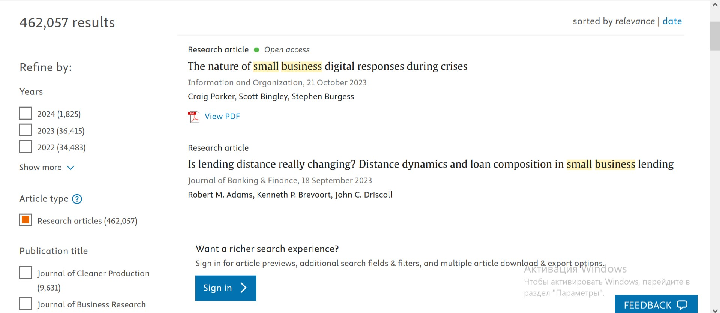
Обзор исследований по вашей теме: ScienceDirect
https://www.sciencedirect.com/search?qs=small%20business

Slide 30

Cyberleninka
САЙТЫ ПОИСКА ОТЕЧЕСТВЕННЫЕ

Slide 31
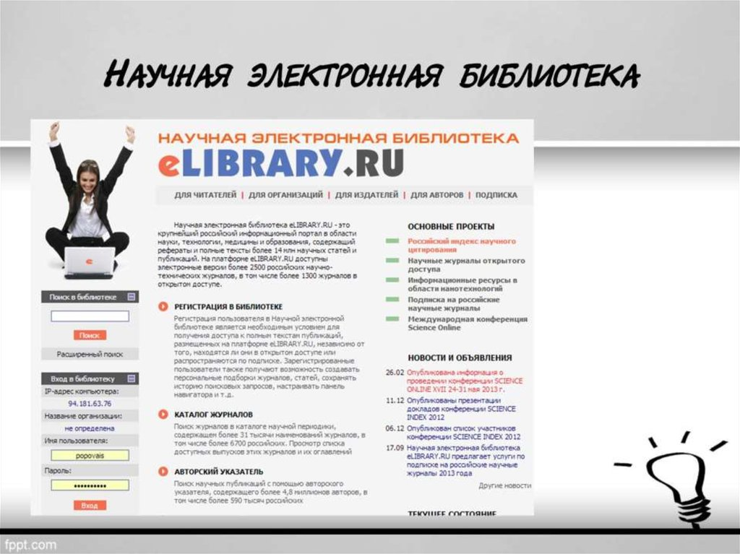
Elibrary.ru
САЙТЫ ПОИСКА ОТЕЧЕСТВЕННЫЕ

Slide 32
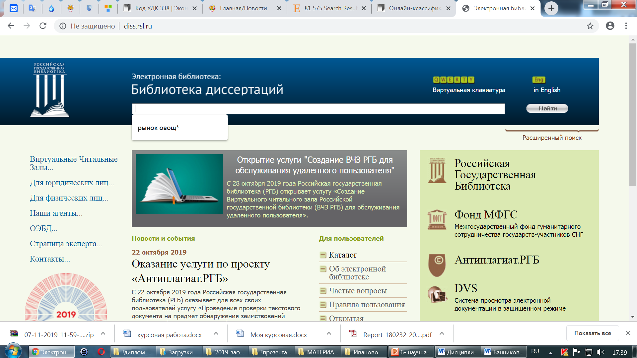
Диссертации –
RSL_Российская государственная библиотека
http://diss.rsl.ru/
РГБ

